Slide 1


EkONOMI MAKRO
DR. HERMAN S. MBA
MANAJEMEN S1

Slide 2
Isu Penting Ekonomi Makro
Macroeconomics—mempelajari ekonomi secara keseluruhan.
§ Apa penyebab resesi? Apa yang dimaksud
“stimulus pemerintah” dan apa manfaatnya?
§ Bagaimana masalah pasar perumahan dapat mempengaruhi ekonomi secara keseluruhan?
§ Apa makna ‘the government budget deficit’?
Bagaimana hal itu mempengaruhi pekerja, konsumen,bisnis, dan wajib pajak?

Slide 3
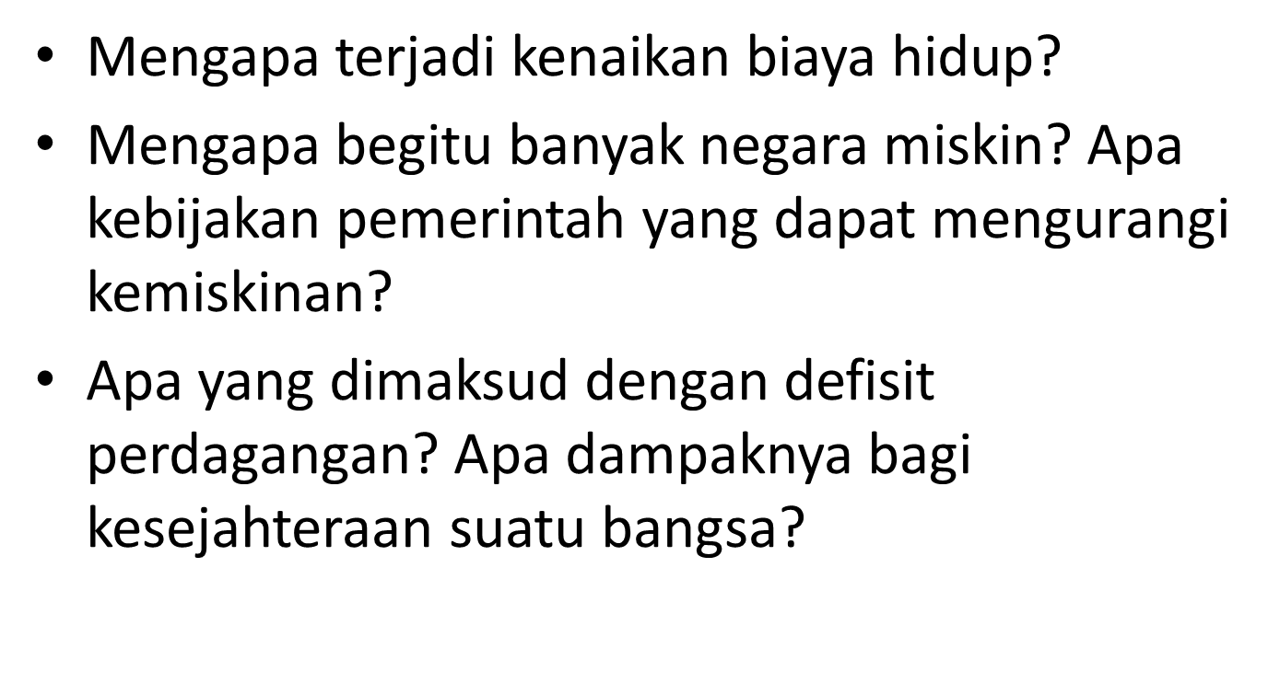
Isu Penting Ekonomi Makro

Slide 4
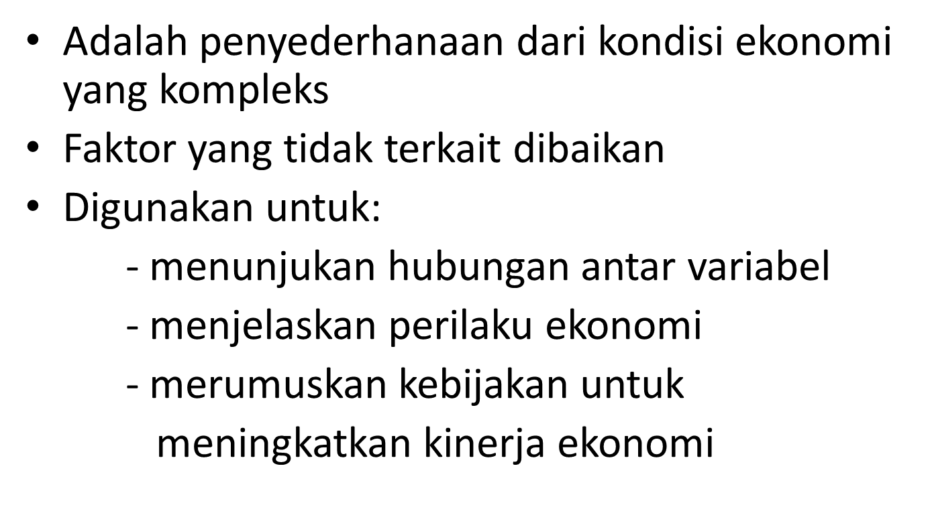
MODEL EKONOMI

Slide 5
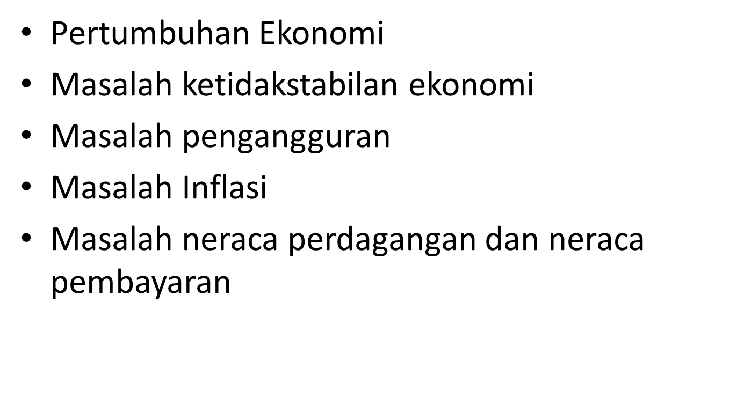
Masalah Utama dalam Makroekonomi

Slide 6
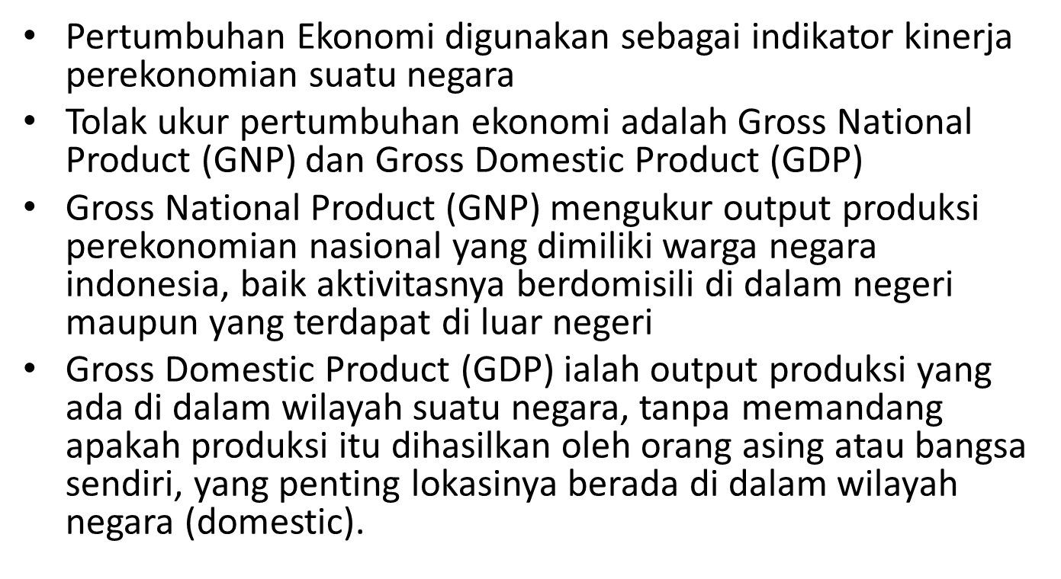
Pertumbuhan Ekonomi

Slide 7
Pertumbuhan Ekonomi di tahun t
= ((GDPt – GDPt-1)/GDPt-1) x 100%

Slide 8
KOMPONEN GDP
consumption
investment
government spending
net exports

Slide 9

Consumption (C)
Nilai semua barang dan jasa yang dibeli rumah tangga, meliputi:
  durable goods
  barang tahan lama
  contoh: mobil, alat rumah tangga
  nondurable goods
  barang yang digunakan waktu pendek
  contoh: makanan, Pakaian
  Jasa
  Pekerjaan pelayanan
  contoh: dry cleaning,
  naik pesawat udara.

Slide 10
Investasi (I)
Definisi 1: Pengeluaran modal untuk faktor2 produksi.
Definisi 2: Pengeluaran terhadap barang yang dibeli untuk digunakan di masa yang akan datang
Termasuk:
  Investasi bisnis yang bersifat tetap
  Pengeluran pabrik dan peralatan yang digunakan perusahaan untuk memproduksi barang dan jasa lainnya.
  Investasi rumah tangga yang bersifat tetap
  Pengadaan unit rumah oleh konsumen dan pemilik tanah.
  inventory investment
  Perubahan nilai inventory dari semua perusahaan.

Slide 11
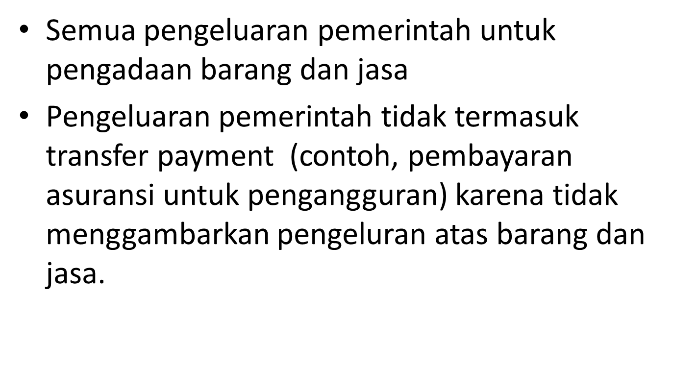
GOVERNMENT SPENDING

Slide 12
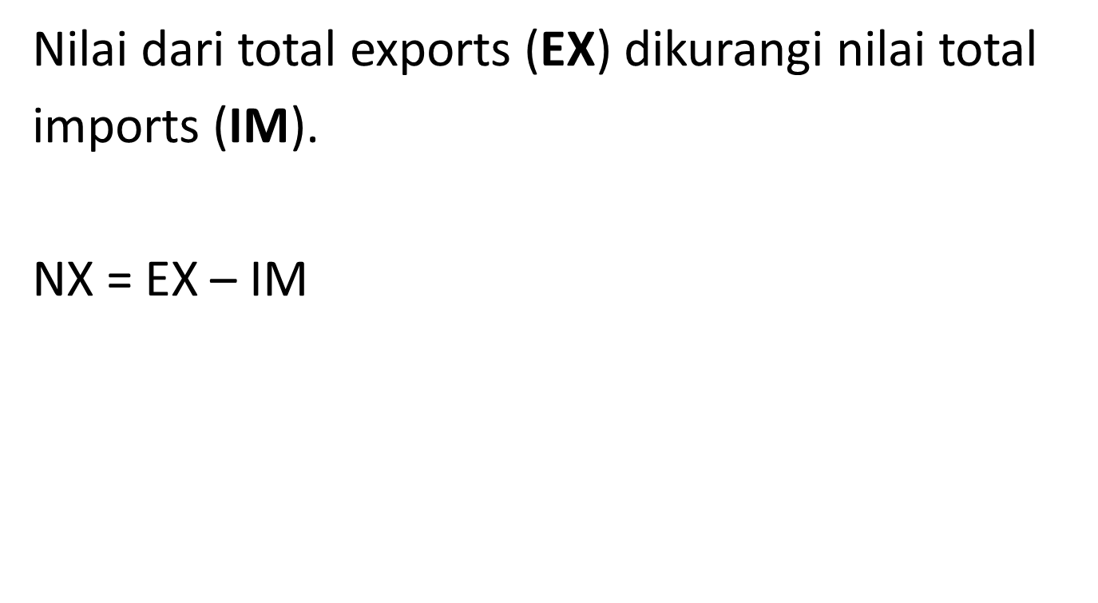
Net Export

Slide 13
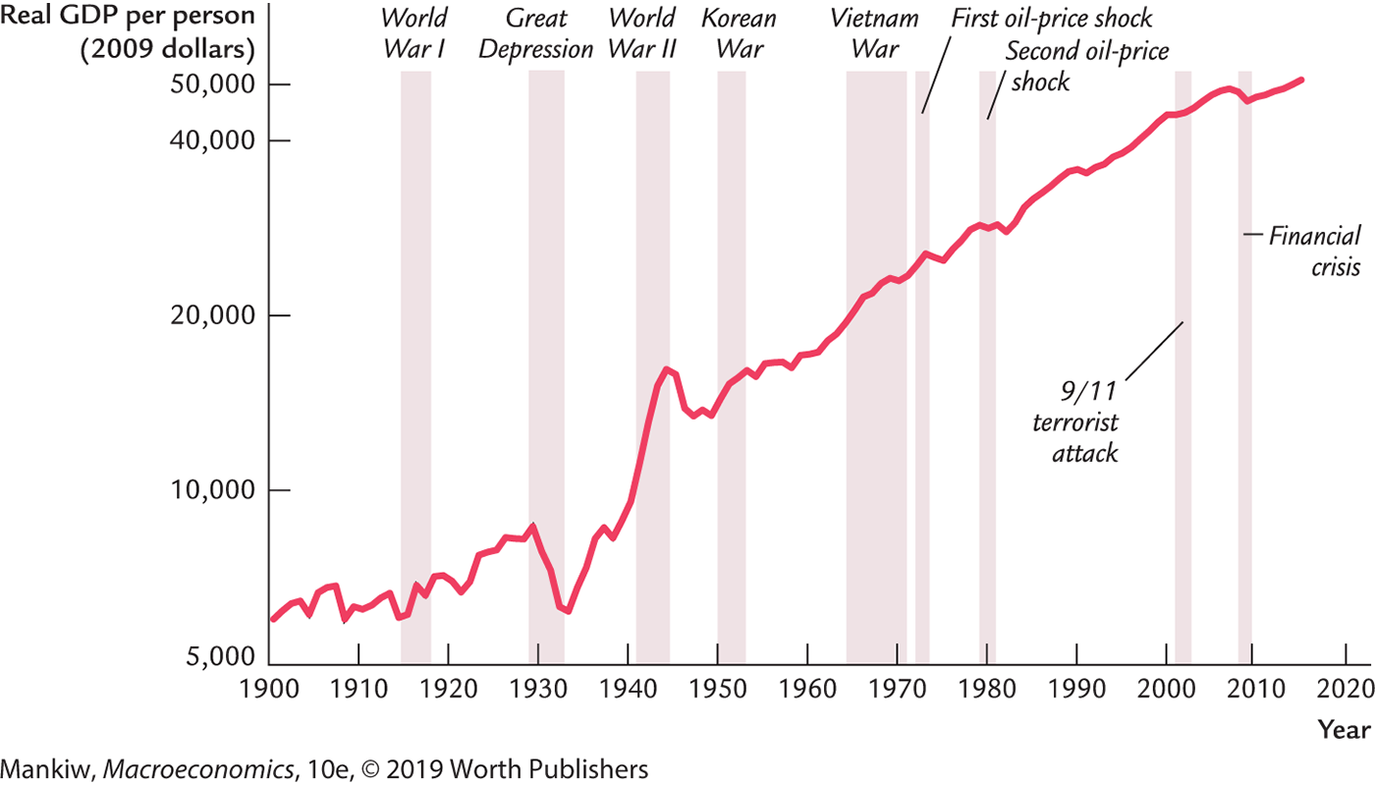
U.S. real GDP per capita

Slide 14
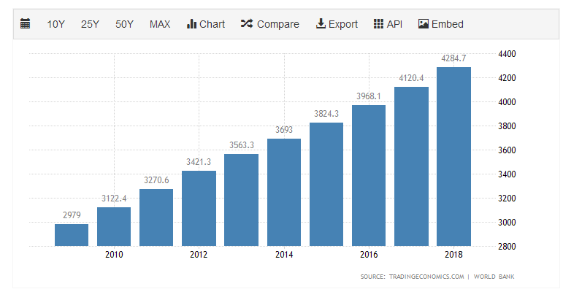
Indonesia real GDP per capita

Slide 15
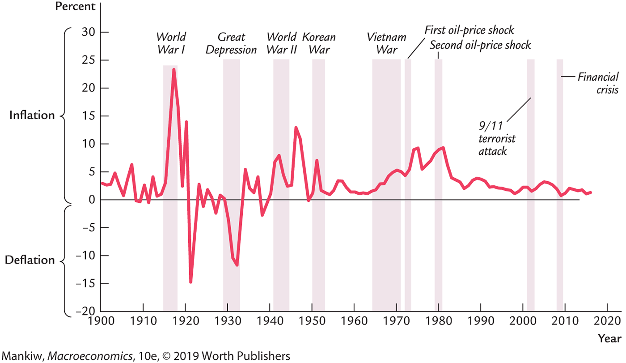
U.S. real GDP per capita

Slide 16
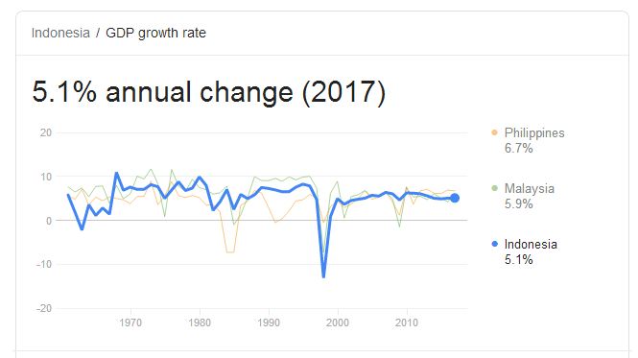
Indonesia real GDP per capita

Slide 17
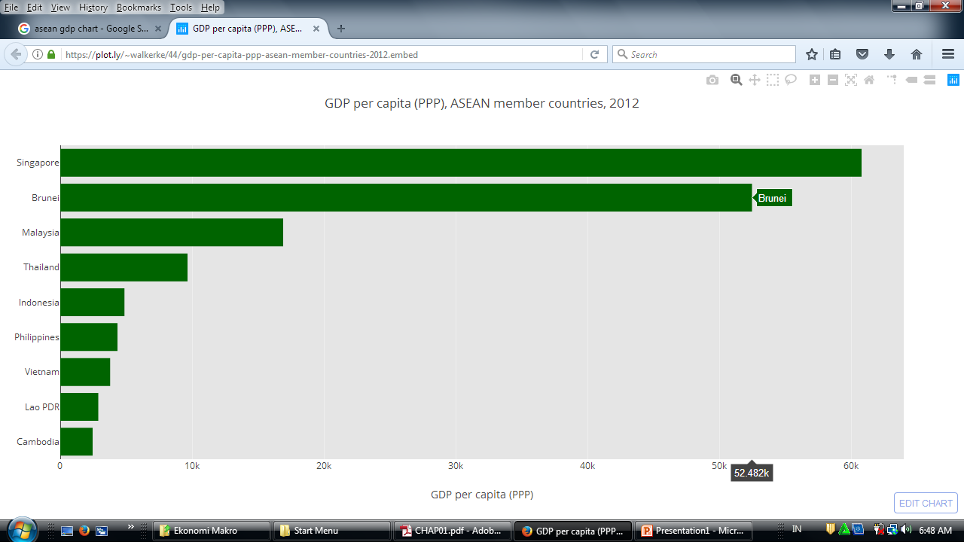
GDP per capita – ASEAN Member Countries

Slide 18
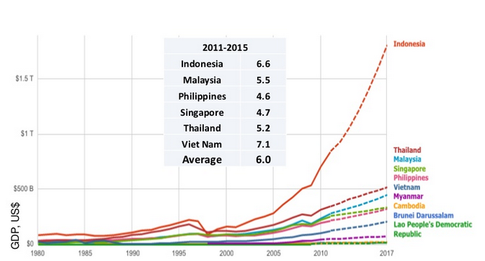
GDP per capita – ASEAN Member Countries

Slide 19
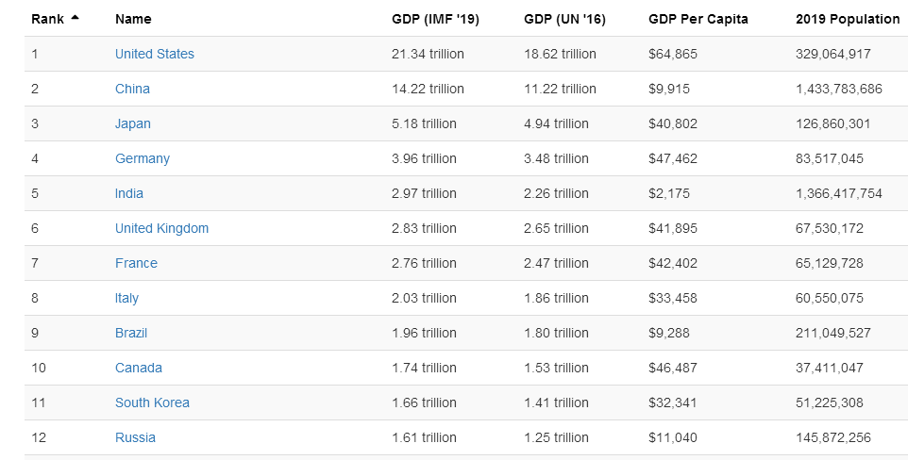
World Countries GDP

Slide 20
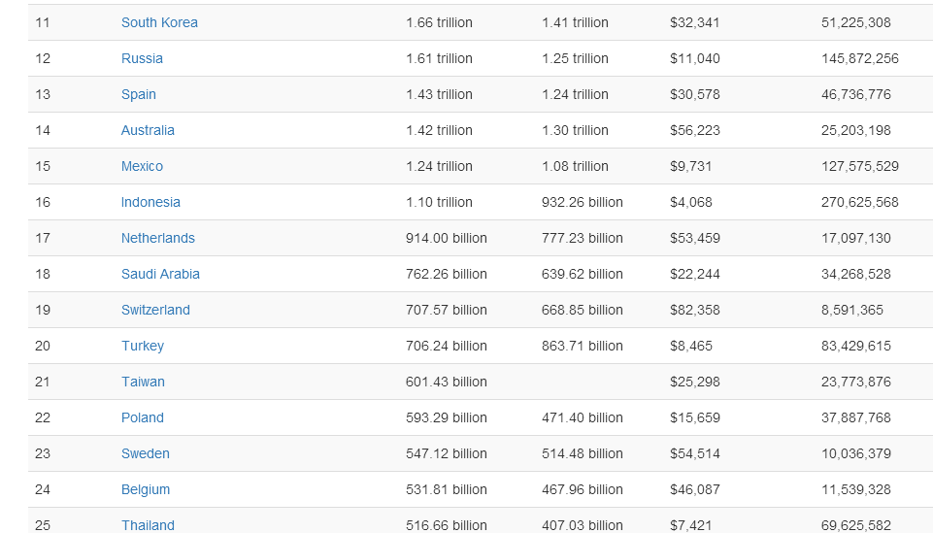
World Countries GDP

Slide 21
DISTRIBUSI SIMPANAN BERDASARKAN SEGMEN NOMINAL (INDONESIA – WWW.LPS.GO.ID - SEPT 2019)
NOMINAL SIMPANAN | JUMLAH REKENING | PERSEN | NOMINAL (Rp Miliar) | PERSEN
N > 5 M | 100,353 | 0.03% | 2.843.568 | 47,52%
2 M < N < 5 M | 176.657 | 0,06% | 553.449 | 9,25%
1 M < N < 2 M | 288.350 | 0,10% | 410.591 | 6,86%
500 Juta < N < 1 M | 640.979 | 0,22% | 464.002 | 7,75%
200 Juta < N < 500 Juta | 1.662.975 | 0,56% | 533.868 | 8,92%
100 Juta < N < 200 Juta | 2.411.194 | 0,82% | 338.510 | 5,66%
N < 100 Juta (Sept 2019) | 289.744.120 | 98,21% | 840.437 | 14,05%
N < 100 Juta (Mei 2016) | 178,469,282 | 97.83% | 649,099 | 14.14%
Total (Sept 2019) | 295.024.628 | 100,00% | 5.984.425 | 100,00%
Total (Mei 2016) | 182,436,133 | 100.00% | 4,589,453 | 100.00%

Slide 22
Pertumbuhan Ekonomi di tahun t
Masalah Ketidakstabilan Ekonomi
Pertumbuhan Ekonomi di tahun t:
= ((GDPt – GDPt-1)/GDPt-1) x 100
Perekonomian suatu negara tidak selalu berkembang secara teratur dari suatu perioda ke perioda lainnya.
Ketidakstabilan aktivitas ekonomi suatu negara terlihat dari siklus aktivitas perusahaan.

Slide 23
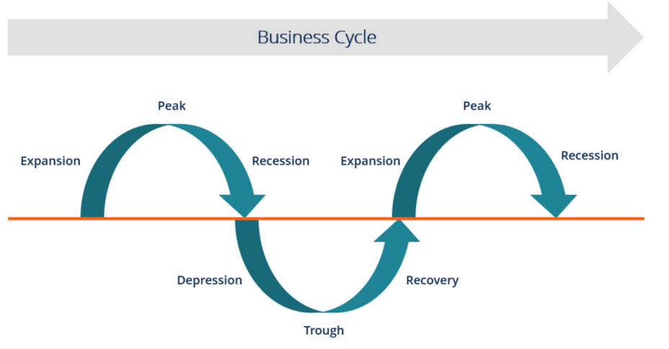
Pertumbuhan Ekonomi di tahun t
Masalah Ketidakstabilan Ekonomi
Pertumbuhan Ekonomi di tahun t:
= ((GDPt – GDPt-1)/GDPt-1) x 100

Slide 24
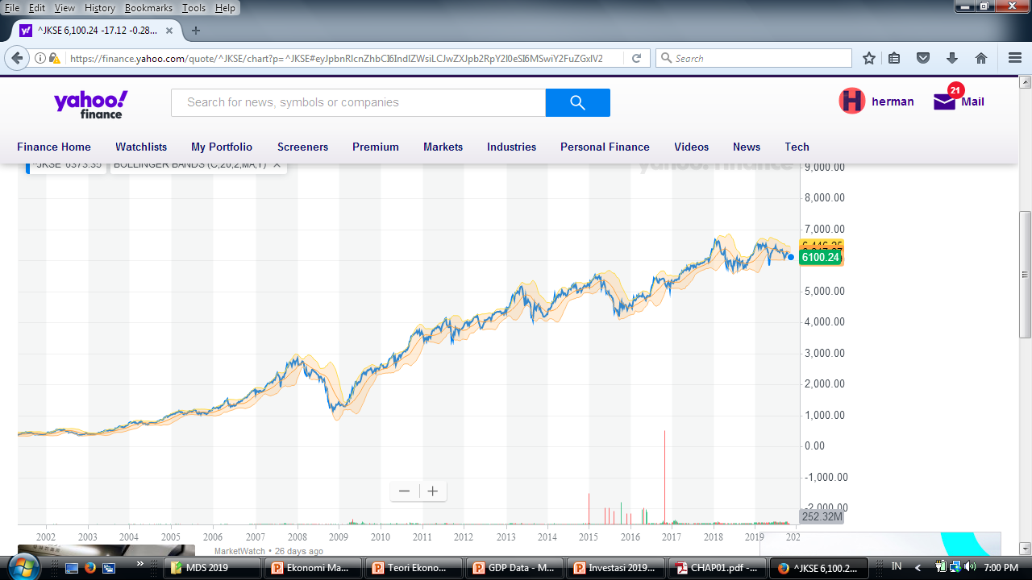
Pertumbuhan Ekonomi di tahun t
Ketidakstabilan Ekonomi Indonesia
Pertumbuhan Ekonomi di tahun t:
= ((GDPt – GDPt-1)/GDPt-1) x 100

Slide 25
Pertumbuhan Ekonomi di tahun t
Masalah Pengangguran
Pertumbuhan Ekonomi di tahun t:
= ((GDPt – GDPt-1)/GDPt-1) x 100
Pengangguran tenaga kerja adalah suatu kondisi dimana angkatan kerja yang ingin bekerja tidak dapat diserap oleh kesempatan kerja yang tersedia
Disebabkan karena tidak terpenuhinya syarat-syarat tenaga kerja yang diminta atau jumlah tenaga kerja yang dibutuhkan lebih sedikit dari jumlah angkatan kerja yang berminat mendapatkan pekerjaan.
Tingkat pengangguran yang tinggi berpotensi menimbulkan masalah sosial ekonomi bagi individu yang mengalaminya.

Slide 26
U.S. unemployment rate (% of labor force)

Slide 27
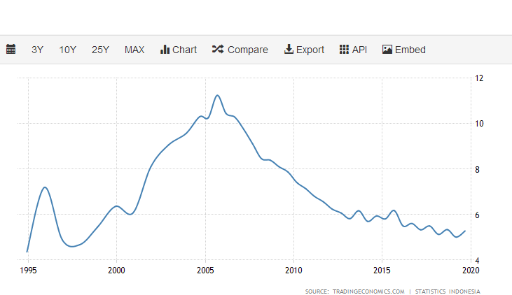
Indonesia unemployment rate (% of labor force)

Slide 28
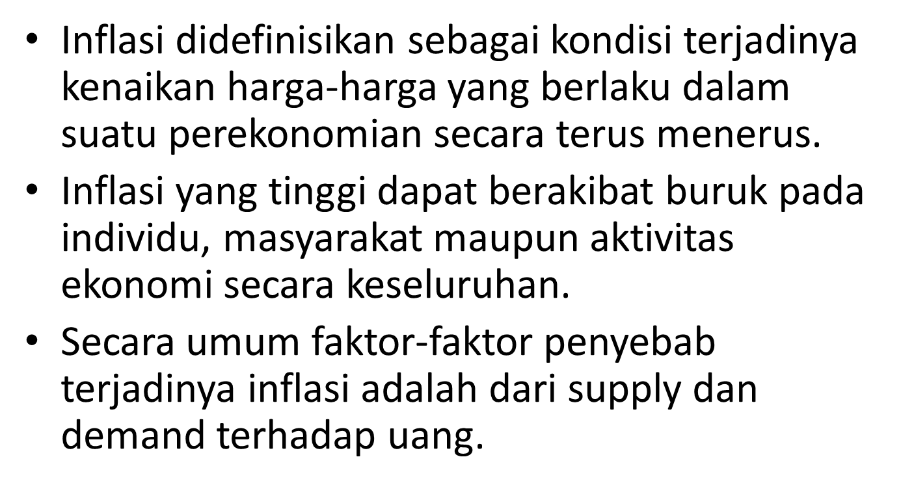
Masalah Inflasi

Slide 29
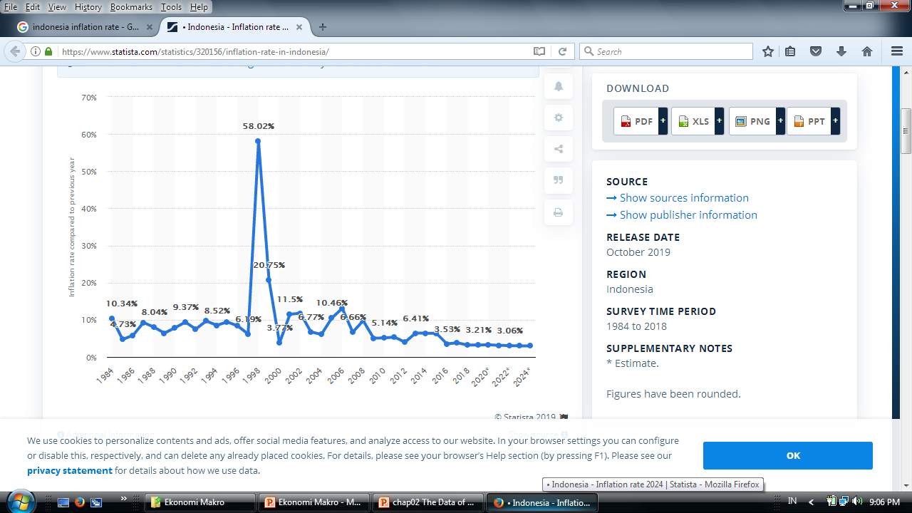
Indonesia Inflation rate

Slide 30
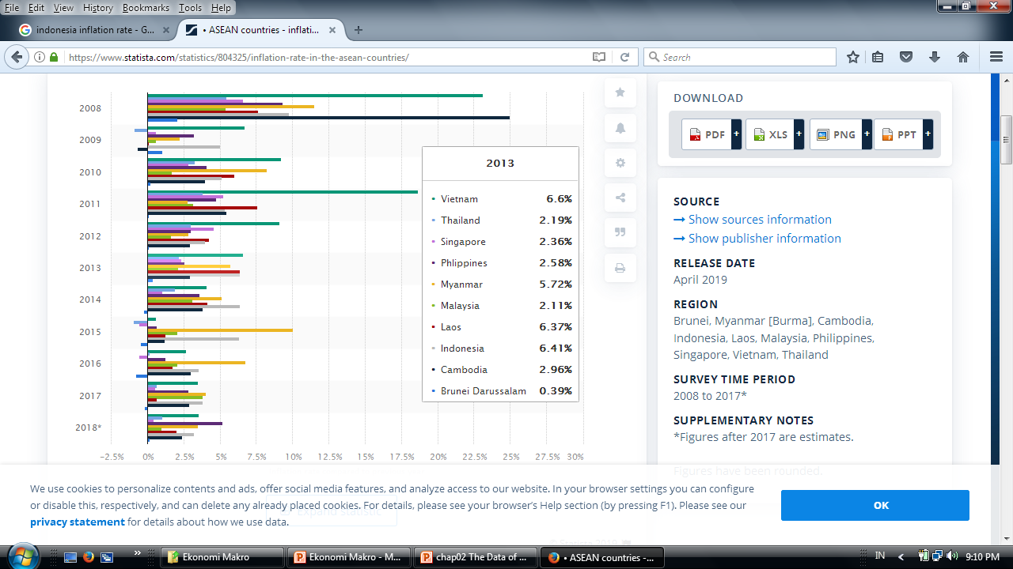
ASEAN Inflation rate

Slide 31
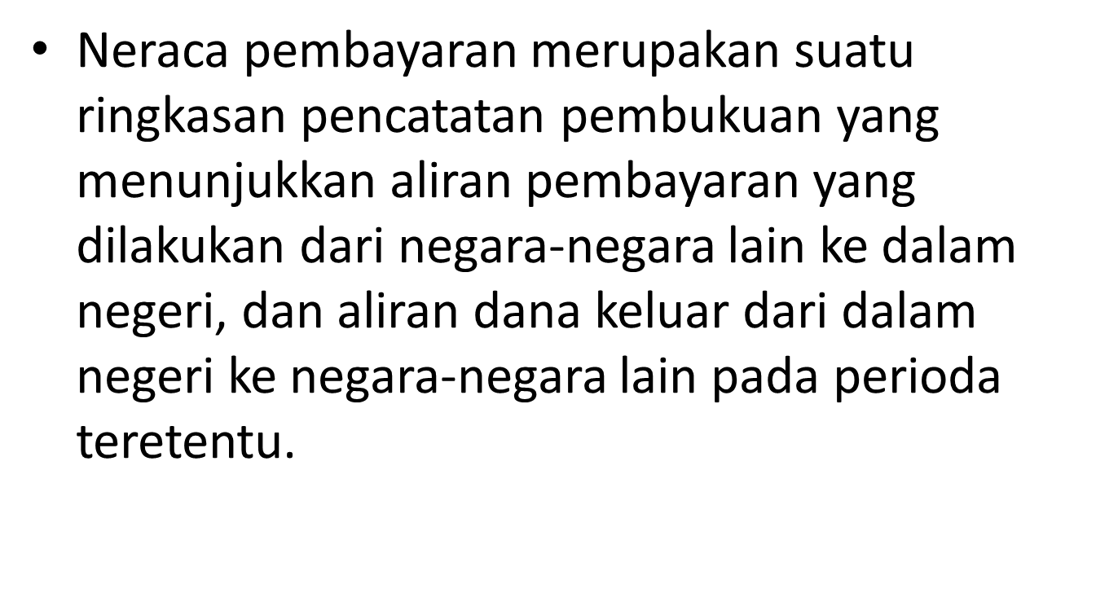
Masalah Ketidakseimbangan Neraca

Slide 32
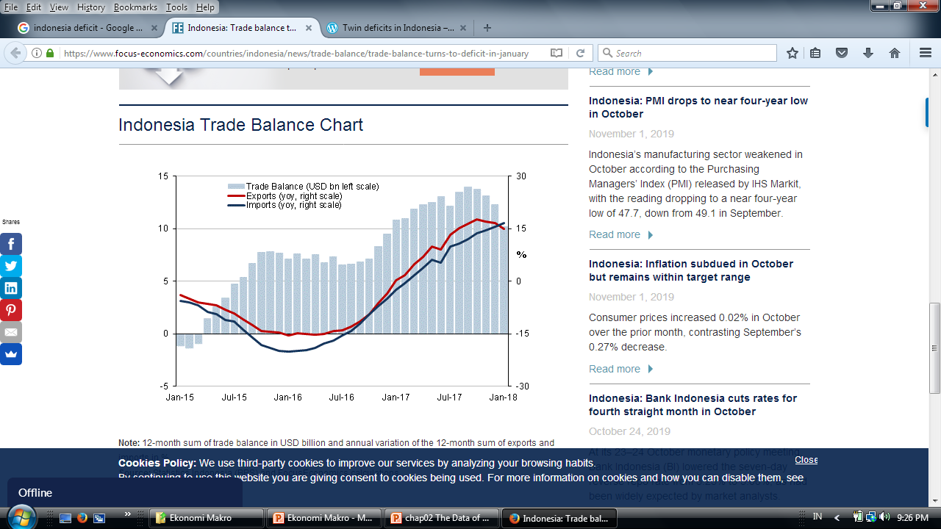
Masalah Ketidakseimbangan Neraca

Slide 33
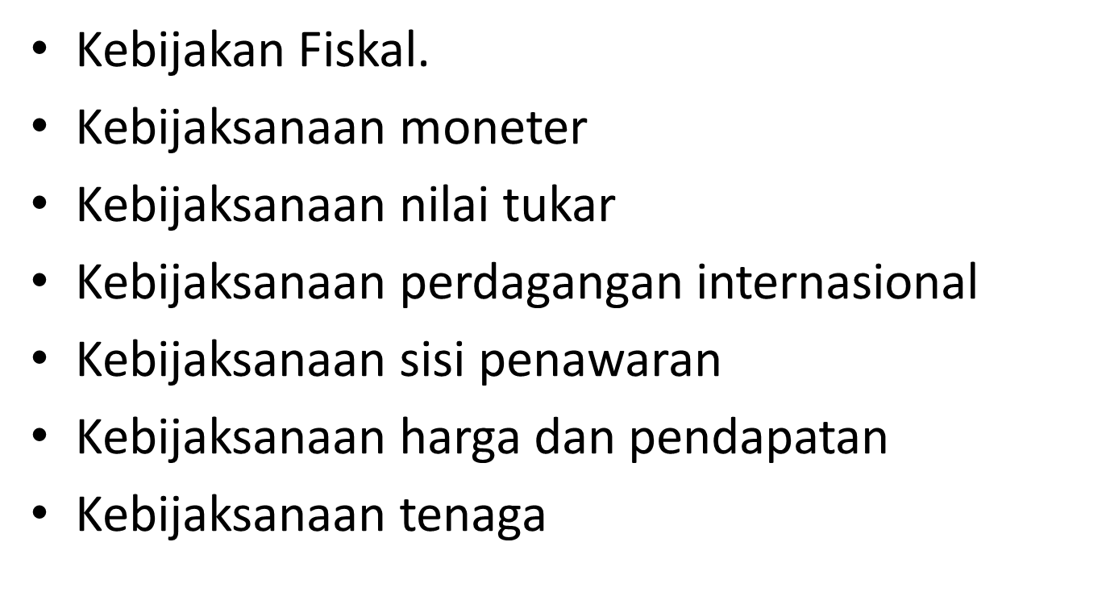
Kebijaksanaan Makroekonomi

Slide 34
TERIMA KASIH

